Slide 1
UNIDAD 4
DESPLIEGUE DE APLICACIONES EN KUBERNETES (II)
Notes:
PROGRAMACIÓN DIDÁCTICA

Slide 2
DNS
Existe un componente de Kubernetes llamado CoreDNS, que ofrece un servidor DNS para que los pods puedan resolver diferentes nombres de recursos (servicios, pods, …) a direcciones IP.
Cada vez que se crea un nuevo servicio se crea un registro de tipo A con el nombre servicio.namespace.svc.cluster.local.
Ejemplo 1: DNS
kubectl create -f busybox.yaml
kubectl exec -it busybox -- nslookup nginx
kubectl exec -it busybox -- wget http://nginx
Comprobando el servidor DNS:
kubectl get pods --namespace=kube-system -o wide
kubectl get services --namespace=kube-system
kubectl exec -it busybox -- cat /etc/resolv.conf
Notes:
PROGRAMACIÓN DIDÁCTICA

Slide 3
EJEMPLO 2: Balanceo de carga
Hemos creado una imagen docker que nos permite crear un contenedor con una aplicación PHP que muestra el nombre del servidor donde se ejecuta, el fichero index.php:
<?php echo "Servidor:"; echo gethostname();echo "\n"; ?>
Si tenemos varios pod de esta aplicación, el objeto Service balancea la carga entre ellos:
kubectl create deployment pagweb --image=josedom24/infophp:v1
kubectl expose deploy pagweb --port=80 --type=NodePort
kubectl scale deploy pagweb --replicas=3
Al acceder hay que indicar el puerto asignado al servicio:
for i in `seq 1 100`; do curl http://192.168.99.100:32376; done
Servidor:pagweb-84f6d54fb7-56zj6
Servidor:pagweb-84f6d54fb7-mdvfn
Servidor:pagweb-84f6d54fb7-bhz4p
Notes:
PROGRAMACIÓN DIDÁCTICA

Slide 4
EJEMPLO 3: Servicio para acceder a servidor remoto
Vamos a crear un servicio de tipo ClusterIP que apunte (endpoint) a un servidor remoto, para ello:
service.yaml endpoint.yaml
apiVersion: v1
kind: Endpoints
metadata:
name: mariadb
subsets:
- addresses:
- ip: 1.1.1.1
ports:
- port: 3306
apiVersion: v1
kind: Service
metadata:
name: mariadb
spec:
type: ClusterIP
ports:
- port: 3306
TargetPort: 3306
El nombre del servicio y del endpoint deben coincidir.
Comprobamos que el servicio apunta al endpoint:
kubectl describe service mariadb
Creamos un pod con el cliente de maridb y accedemos usando el nombre del servicio:
kubectl apply -f mariadb-deployment.yaml
kubectl exec -it pod/mariadb -- mysql -u root -p -h mariadb.default.svc.cluster.local
Notes:
PROGRAMACIÓN DIDÁCTICA

Slide 5
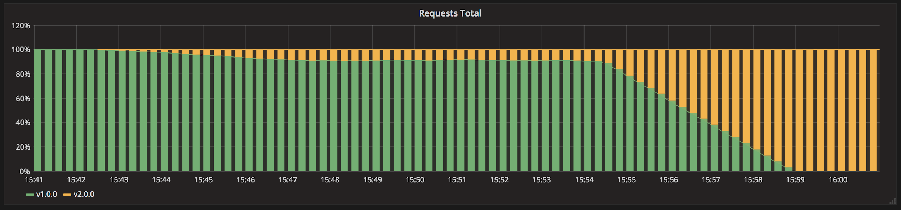
EJEMPLO 4: Despliegue canary
Creamos el servicio y el despliegue de la primera versión (5 réplicas):
kubectl create -f service.yaml
kubectl create -f deploy1.yaml
En un terminal, vemos los pods:
watch kubectl get pod
En otro terminal, accedemos a la aplicación:
service=$(minikube service my-app --url)
while sleep 0.1; do curl "$service"; done
Desplegamos una réplica de la versión 2, para ver si funciona bien:
kubectl create -f deploy2.yaml
Una vez que comprobamos que funciona bien, podemos escalar y eliminar la versión 1:
kubectl scale --replicas=5 deploy my-app-v2
kubectl delete deploy my-app-v1
Notes:
PROGRAMACIÓN DIDÁCTICA

Slide 6
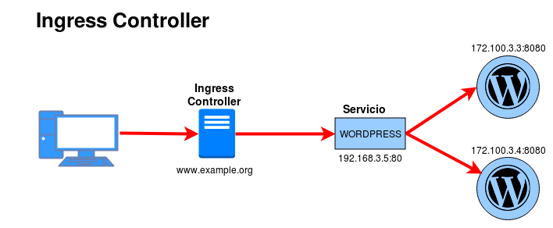
Ingress Controller
Hasta ahora tenemos dos opciones principales para acceder a nuestras aplicaciones desde el exterior:
Utilizando servicios del tipo NodePort: Esta opción no es muy viable para entornos de producción ya que tenemos que utilizar puertos aleatorios desde 30000-40000.
Utilizando servicios del tipo LoadBalancer: Esta opción sólo es válida si trabajamos en un proveedor Cloud que nos cree un balanceador de carga para cada una de las aplicaciones, en cloud público puede ser una opción muy cara.
La solución puede ser utilizar un Ingress controller que nos permite utilizar un proxy inverso (HAproxy, nginx, traefik,…) que por medio de reglas de encaminamiento que obtiene de la API de Kubernetes nos permite el acceso a nuestras aplicaciones por medio de nombres.
Notes:
PROGRAMACIÓN DIDÁCTICA

Slide 7
EJEMPLO 5: Trabajando con Ingress
Kubernetes <1.19
Kubernetes 1.19
apiVersion: networking.k8s.io/v1
kind: Ingress
metadata:
name: nginx
annotations:
nginx.ingress.kubernetes.io/rewrite-target: /
spec:
rules:
- host: nginx.192.168.99.100.nip.io
http:
paths:
- path: /
pathType: Prefix
backend:
service:
name: nginx
port:
number: 80
apiVersion: networking.k8s.io/v1beta1
kind: Ingress
metadata:
name: nginx
spec:
rules:
- host: nginx.192.168.99.100.nip.io
http:
paths:
- path: /
backend:
serviceName: nginx
servicePort: 80
Utilizamos anotaciones para configurar algunas opciones dependiendo del ingress controller
kubectl create -f nginx-ingress.yaml
kubectl get ingress
Notes:
PROGRAMACIÓN DIDÁCTICA

Slide 8
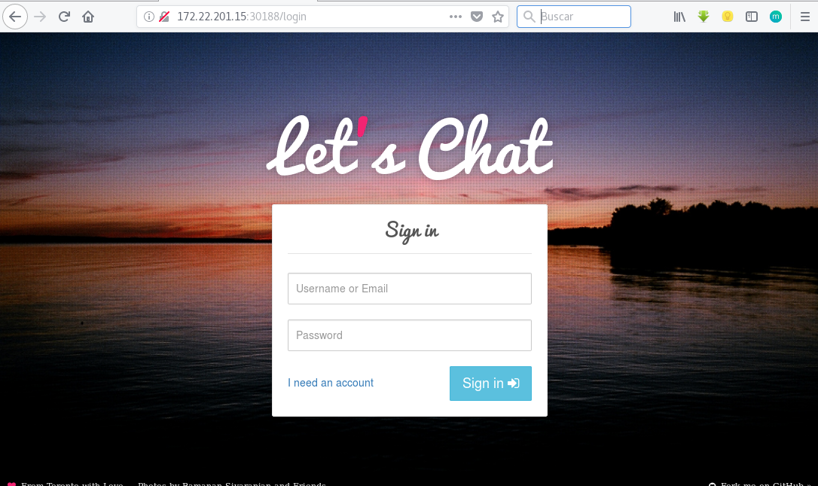
EJEMPLO 6: Desplegando la aplicación LetsChat
Notes:
PROGRAMACIÓN DIDÁCTICA

Slide 9
Variables de Entorno
apiVersion: apps/v1
kind: Deployment
metadata:
name: mariadb-deployment
labels:
app: mariadb
type: database
spec:
replicas: 1
template:
metadata:
labels:
app: mariadb
type: database
spec:
containers:
- name: mariadb
image: mariadb
ports:
- containerPort: 3306
name: db-port
env:
- name: MYSQL_ROOT_PASSWORD
value: my-password
EJEMPLO 7
Podemos definir un Deployment que defina un contenedor configurado por medio de variables de entorno.
Creamos el despliegue:
kubectl create -f mariadb-deployment.yaml
O directamente ejecutando:
kubectl run mariadb --image=mariadb --env MYSQL_ROOT_PASSWORD=my-password
Veamos el pod creado:
kubectl get pods -l app=mariadb
Y probamos si podemos acceder, introduciendo la contraseña configurada:
kubectl exec -it mariadb-deployment-fc75f956-f5zlt -- mysql -u root -p
Notes:
PROGRAMACIÓN DIDÁCTICA

Slide 10
ConfigMap
...
containers:
- name: mariadb
image: mariadb
ports:
- containerPort: 3306
name: db-port
env:
- name: MYSQL_ROOT_PASSWORD
valueFrom:
configMapKeyRef:
name: mariadb
key: root_password
- name: MYSQL_USER
valueFrom:
configMapKeyRef:
name: mariadb
key: mysql_usuario
- name: MYSQL_PASSWORD
valueFrom:
configMapKeyRef:
name: mariadb
key: mysql_password
- name: MYSQL_DATABASE
valueFrom:
configMapKeyRef:
name: mariadb
key: basededatos
EJEMPLO 8
ConfigMap te permite definir un diccionario (clave,valor) para guardar información que puedes utilizar para configurar una aplicación.
Al crear un ConfigMap los valores se pueden indicar desde un directorio, un fichero o un literal.
kubectl create cm mariadb --from-literal=root_password=my-password \
--from-literal=mysql_usuario=usuario \
--from-literal=mysql_password=password-user \
--from-literal=basededatos=test
kubectl get cm
kubectl describe cm mariadb
Creamos un deployment indicando los valores guardados en el ConfigMap:
kubectl create -f mariadb-deployment-configmap.yaml
kubectl exec -it mariadb-deploy-cm-57f7b9c7d7-ll6pv -- mysql -u usuario -p
Notes:
PROGRAMACIÓN DIDÁCTICA

Slide 11
Secrets
apiVersion: apps/v1
kind: Deployment
metadata:
name: mariadb-deploy-secret
labels:
app: mariadb
type: database
spec:
replicas: 1
template:
metadata:
labels:
app: mariadb
type: database
spec:
containers:
- name: mariadb
image: mariadb
ports:
- containerPort: 3306
name: db-port
env:
- name: MYSQL_ROOT_PASSWORD
valueFrom:
secretKeyRef:
name: mariadb
key: password
EJEMPLO 9
Los Secrets nos permiten guardar información sensible que será codificada. Por ejemplo,nos permite guarda contraseñas, claves ssh, …
Al crear un Secret los valores se pueden indicar desde un directorio, un fichero o un literal.
kubectl create secret generic mariadb --from-literal=password=root
kubectl get secret
kubectl describe secret mariadb
Creamos el despliegue y probamos el acceso:
kubectl create -f mariadb-deployment-secret.yaml
kubectl exec -it mariadb-deploy-secret-f946dddfd-kkmlb -- mysql -u root -p
Notes:
PROGRAMACIÓN DIDÁCTICA

Slide 12
EJEMPLO 10: Desplegando WordPress con MariaDB
mariadb
kubectl create secret generic mariadb-secret \
--from-literal=dbuser=user_wordpress \
--from-literal=dbname=wordpress \
--from-literal=dbpassword=password1234 \
--from-literal=dbrootpassword=root1234 \
-o yaml --dry-run=client > mariadb-secret.yaml
kubectl create -f mariadb-secret.yaml
Creamos el servicio, que será de tipo ClusterIP:
kubectl create -f mariadb-srv.yaml
Y desplegamos la aplicación:
kubectl create -f mariadb-deployment.yaml
wordpress
Lo primero creamos el servicio:
kubectl create -f wordpress-srv.yaml
Y realizamos el despliegue:
kubectl create -f wordpress-deployment.yaml
Por último creamos el recurso ingress que nos va a permitir el acceso a la aplicación utilizando un nombre:
kubectl create -f wordpress-ingress.yaml
Notes:
PROGRAMACIÓN DIDÁCTICA

Slide 13
Los pods son efímeros
Cuando se elimina un pod su información se pierde. Por lo tanto nos podemos encontrar con algunas circunstancias:
¿Qué pasa si eliminamos el despliegue de mariadb?, o, ¿se elimina el pod de mariadb y se crea uno nuevo?.
¿Qué pasa si escalamos el despliegue de la base de datos y tenemos dos pods ofreciendo la base de datos?.
Si escribimos un post en el wordpress y subimos una imagen, ¿qué pasa con esta información en el pod?
En el caso que tengamos un pods con contenido estático (por ejemplo imágenes), ¿qué pasa si escalamos el despliegue de wordpress a dos pods?
Notes:
PROGRAMACIÓN DIDÁCTICA

Slide 14
StatefulSet
El objeto StatefulSet controla el despliegue de pods con identidades únicas y persistentes, y nombres de host estables. Veamos algunos ejemplos en los que podemos usarlo:
Un despliegue de redis master-slave: necesita que el master esté corriendo antes de que podamos configurar las réplicas.
Un cluster mongodb: Los diferentes nodos deben tener una identidad de red persistente (ya que el DNS es estático), para que se produzca la sincronización después de reinicios o fallos.
Zookeeper: cada nodo necesita almacenamiento único y estable, ya que el identificador de cada nodo se guarda en un fichero.
Por lo tanto el objeto StatefulSet nos ofrece las siguientes características:
Estable y único identificador de red (Ejemplo mongodb)
Almacenamiento estable (Ejemplo Zookeeper)
Despliegues y escalado ordenado (Ejemplo redis)
Eliminación y actualizaciones ordenadas
Por lo tanto cada pod es distinto (tiene una identidad única), y este hecho tiene algunas consecuencias:
El nombre de cada pod tendrá un número (1,2,...) que lo identifica y que nos proporciona la posibilidad de que la creación actualización y eliminación sea ordenada.
Si un nuevo pod es recreado, obtendrá el mismo nombre (hostname), los mismos nombres DNS (aunque la IP pueda cambiar) y el mismo volumen que tenía asociado.
Necesitamos crear un servicio especial, llamado Headless Service, que nos permite acceder a los pods de forma independiente, pero que no balancea la carga entre ellos, por lo tanto este servicio no tendrá una ClusterIP.
Notes:
PROGRAMACIÓN DIDÁCTICA

Slide 15
StatefulSet us Deployment
A diferencia de un Deployment, un StatefulSet mantiene una identidad fija para cada uno de sus Pods.
Eliminar y / o escalar un StatefulSet no eliminará los volúmenes asociados con StatefulSet.
StatefulSets actualmente requiere que un Headless Service sea responsable de la identidad de red de los Pods.
Cuando use StatefulSets, cada Pod recibirá un PersistentVolume independiente.
StatefulSet actualmente no admite el escalado automático
Notes:
PROGRAMACIÓN DIDÁCTICA

Slide 16
Componentes StatefulSet: headless service
apiVersion: v1
kind: Service
metadata:
name: nginx
labels:
app: nginx
spec:
ports:
- port: 80
name: web
clusterIP: None
selector:
app: nginx
El headless service nos proporciona acceso a los pods creados.
No va a tener una IP (clusterIP: None)
Será referencia por el objeto StatefulSet (name: nginx)
Headless Service
Notes:
PROGRAMACIÓN DIDÁCTICA

Slide 17
Componentes StatefulSet: StatefulSet
apiVersion: apps/v1
kind: StatefulSet
metadata:
name: web
spec:
serviceName: "nginx"
replicas: 2
selector:
matchLabels:
app: nginx
template:
metadata:
labels:
app: nginx
spec:
containers:
- name: nginx
image: k8s.gcr.io/nginx-slim:0.8
ports:
- containerPort: 80
name: web
volumeMounts:
- name: www
mountPath: /usr/share/nginx/html
...
Se indica los pods que vamos a controlar que vamos a utilizar:
selector:
matchLabels:
app: nginx
Vamos a montar un volumen persistente
volumeMounts:
- name: www
mountPath: /usr/share/nginx/html
Notes:
PROGRAMACIÓN DIDÁCTICA

Slide 18
Componentes StatefulSet: volumenClainTemplate
...
volumeClaimTemplates:
- metadata:
name: www
spec:
accessModes: [ "ReadWriteOnce" ]
resources:
requests:
storage: 1Gi
Nos ofrece almacenamiento estable usando PersistentVolumes
La definición es similar a un PersistantVolumenClaim.
Notes:
PROGRAMACIÓN DIDÁCTICA

Slide 19
StatefulSet: EJEMPLO 11
Vamos a crear los distintos objetos de la API:
kubectl create -f service.yaml
Creación ordenada de pods: En un terminal observamos la creación de pods y en otro terminal creamos los pods
watch kubectl get pod
kubectl create -f statefulset.yaml
Comprobamos la identidad de red estable: Vemos los hostnames y los nombres DNS asociados:
for i in 0 1; do kubectl exec web-$i -- sh -c 'hostname'; done
web-0
web-1
kubectl run -i --tty --image busybox:1.28 dns-test --restart=Never --rm
/ # nslookup web-0.nginx
...
Address 1: 172.17.0.4 web-0.nginx.default.svc.cluster.local
/ # nslookup web-1.nginx
...
Address 1: 172.17.0.5 web-1.nginx.default.svc.cluster.local
Notes:
PROGRAMACIÓN DIDÁCTICA

Slide 20
StatefulSet: EJEMPLO 11
Eliminación de pods: En un terminal observamos la creación de pods y en otro terminal eliminamos los pods
watch kubectl get pod
kubectl delete pod -l app=nginx
Comprobamos la identidad de red estable: Vemos los hostnames y los nombres DNS asociados (Las IP pueden cambiar):
for i in 0 1; do kubectl exec web-$i -- sh -c 'hostname'; done
kubectl run -i --tty --image busybox:1.28 dns-test --restart=Never --rm
/ # nslookup web-0.nginx
...
/ # nslookup web-1.nginx
Notes:
PROGRAMACIÓN DIDÁCTICA

Slide 21
StatefulSet: EJEMPLO 11
Escribiendo en los volúmenes persistentes: Comprobamos que se han creado volúmenes para los pods:
kubectl get pv,pvc
Escribimos en los documentroot y accedemos al servidor:
for i in 0 1; do kubectl exec "web-$i" -- sh -c 'echo "$(hostname)" > /usr/share/nginx/html/index.html'; done
for i in 0 1; do kubectl exec -i -t "web-$i" -- sh -c 'curl http://localhost/'; done
web-0
web-1
Volvemos a eliminar los pods, y comprobamos que la información es persistente al estar guardadas en los volúmenes:
kubectl delete pod -l app=nginx
for i in 0 1; do kubectl exec -i -t "web-$i" -- sh -c 'curl http://localhost/'; done
...
Notes:
PROGRAMACIÓN DIDÁCTICA

Slide 22
DaemonSet
El objeto DaemonSet (DS) nos asegura que en todos (o en algunos) nodos de nuestro cluster vamos a tener un pod ejecutándose. Si añadimos nuevos nodos al cluster se crearán nuevo pods. Para que podemos necesitar esta característica:
Monitorización del cluster (Prometheus)
Recolección y gestión de logs (fluentd)
Cluster de almacenamiento (glusterd o ceph)
Ejemplo 12
Vemos el ejemploen un cluster de 3 nodos:
kubectl get nodes
NAME STATUS ROLES AGE VERSION
k3s-1 Ready <none> 17d v1.14.1-k3s.4
k3s-2 Ready <none> 17d v1.14.1-k3s.4
k3s-3 Ready <none> 17d v1.14.1-k3s.4
kubectl create -f /tmp/ds.yaml
kubectl get pods -o wide
NAME READY STATUS RESTARTS AGE IP NODE
logging-5v4dh 1/1 Running 0 9s 10.42.2.26 k3s-2
logging-gqfbb 1/1 Running 0 9s 10.42.1.55 k3s-3
logging-wbdjj 1/1 Running 0 9s 10.42.0.25 k3s-1
apiVersion: apps/v1
kind: DaemonSet
metadata:
name: logging
spec:
template:
metadata:
labels:
app: logging-app
spec:
containers:
- name: webserver
image: nginx
ports:
- containerPort: 80
Notes:
PROGRAMACIÓN DIDÁCTICA

Slide 23
DaemonSet
apiVersion: apps/v1
kind: DaemonSet
metadata:
name: logging
spec:
template:
metadata:
labels:
app: logging-app
spec:
nodeSelector:
app: logging-node
containers:
- name: webserver
image: nginx
ports:
- containerPort: 80
Podemos seleccionar los nodos en los que queremos que se ejecuten los pod por medio de un selector.
kubectl create -f /tmp/ds2.yaml
kubectl get pods -o wide
No resources found.
kubectl get ds
NAME DESIRED CURRENT READY UP-TO-DATE AVAILABLE NODE SELECTOR AGE
logging 0 0 0 0 0 app=logging-node 17s
kubectl label node k3s-3 app=logging-node --overwrite
kubectl get ds
NAME DESIRED CURRENT READY UP-TO-DATE AVAILABLE NODE SELECTOR AGE
logging 1 1 0 1 0 app=logging-node 41s
kubectl get pods -o wide
NAME READY STATUS RESTARTS AGE IP NODE NOMINATED NODE READINESS GATES
logging-556r9 1/1 Running 0 7s 10.42.1.56 k3s-3 <none> <none>
Notes:
PROGRAMACIÓN DIDÁCTICA

Slide 24
Otros recursos: Jobs, cronJobs,...
Jobs
Deseamos ejecutar una acción y asegurarse que se finaliza correctamente (Rellenar una base de datos, descargar datos,...)
Un Job crea uno o más pods y se asegura que un número determinado de ellos ha terminado de forma adecuada.
Si necesita que un Job se repita periódicamente usamos un cronJob:
Por ejemplo si quieres hacer backup de base de datos
Se puede especificar una momento determinado, o indicar una repetición periodica.
Notes:
PROGRAMACIÓN DIDÁCTICA

Slide 25
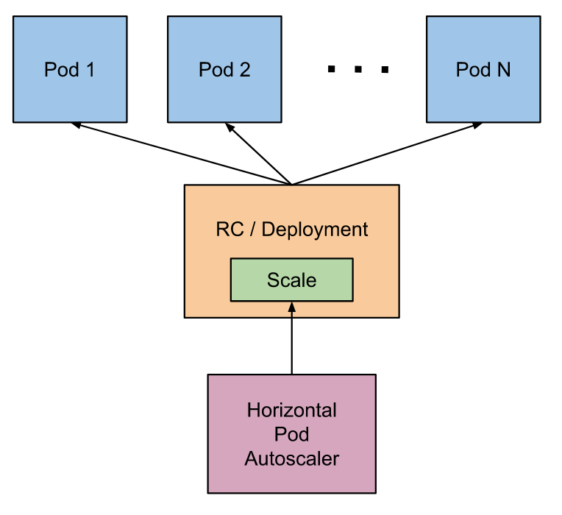
Horizontal Pod AutoScaler
El HPA de Kubernetes nos permite variar el número de pods desplegados mediante un deployment en función de diferentes métricas: de forma estable usando el porcentaje de CPU utilizado y de forma experimental de utilización de la memoria.
Necesitamos tener instalado en nuestro cluster un software que permita monitorizar el uso de recursos: metrics-server.
En minikube es muy fácil instalarlo: minikube addons enable metrics-server
Ejemplo 13
Creamos un despliegue de una aplicación php y modificamos lo que va a reservar del CPU el pod (0,2 cores de CPU):
kubectl create deploy php-apache --image=k8s.gcr.io/hpa-example
kubectl expose deploy php-apache --port=80 --type=NodePort
kubectl set resources deploy php-apache --requests=cpu=200m
Creamos el recurso hpa, indicando el mínimo y máximos de pods que va a tener el despliegue, y el límite de uso de CPU que va a tener en cuenta para crear nuevos pods:
kubectl autoscale deployment php-apache --cpu-percent=50 --min=1 --max=5
Vamos a hacer una prueba de estrés a nuestra aplicación y observamos cómo se comporta:
$ while true; do wget -q -O- http://192.168.99.100:30372/; done
kubectl get pod -w
kubectl get hpa -w
Notes:
PROGRAMACIÓN DIDÁCTICA

Slide 26
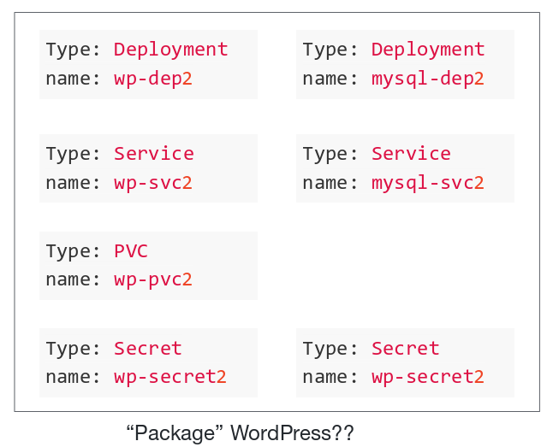




HELM
Kubernetes Packaging
Necesitamos una herramienta para gestionar un conjunto de objetos como una unidad.
Helm Chart: Paquete Kubernetes, que define un conjunto de recursos.
Tenemos un catálogo de Chart disponible.
Notes:
PROGRAMACIÓN DIDÁCTICA

Slide 27
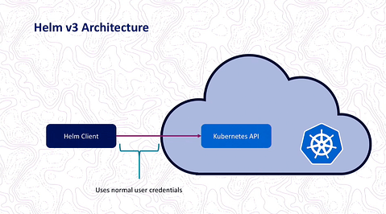
HELM: Ejemplo 14
Instalación:
curl -fsSL -o get_helm.sh https://raw.githubusercontent.com/helm/helm/master/scripts/get-helm-3
chmod 700 get_helm.sh
./get_helm.sh
Inicializamos repositorios de Chart
helm repo add stable https://kubernetes-charts.storage.googleapis.com/
Actualizamos el repositorio
helm repo update
Buscamos un chart
helm search repo wordpress
Instalamos el chart
helm install --set serviceType=NodePort --name wp-k8s stable/wordpress
Listamos las aplicaciones instaladas
helm ls
Borramos la aplicación
helm delete wp-k8s
Vemos los recursos creados
helm status wp-k8s
¡¡¡Nosotros podemos crear nuestros propios charts!!!
helm create my-wordpress
helm install my-wordpress
Se utilizan templates para parametrizar la instalación (puedo instalar varios wp)
The Chart Template Developer’s Guide
Notes:
PROGRAMACIÓN DIDÁCTICA

